Slide 1
Cvltvre.com: Un proyecto de cultura y creatividad
Aplicación de nuevas tecnologías en la conservación y análisis del patrimonio cultural

Slide 2
Una visión Global
Blog
Sitios y Temas
Conexiones
Recomendaciones
Noticias
Museos
Páginas
Eventos
Álbumes
Mensajería
Normal
Perfil/Escaparate
Institución
Cvltvratis
Creador
Grupos
Agencia

Slide 3
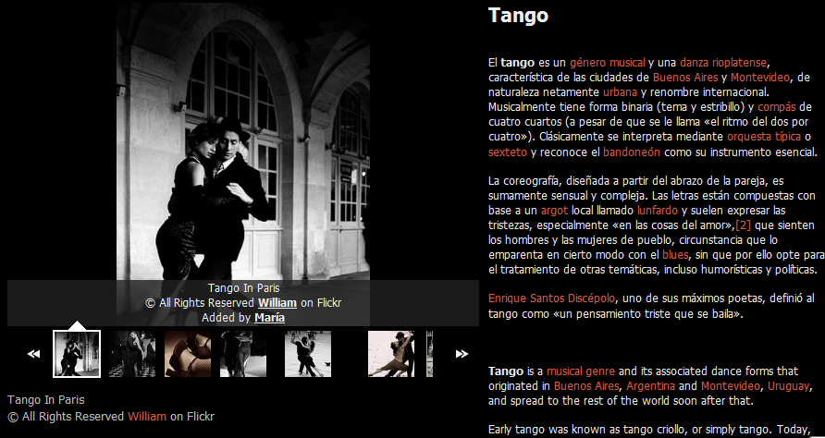
Contenido cultural y visualización
Sitios y Temas:
Geo-localizable / Relaciones Semánticas.
Diversidad de Fuentes: Flickr, Picasa, Local, URL, …
Descripción y etiquetado independiente.
Administración pública/privada.
Sistema de Exhibiciones personalizable (por plantillas).

Slide 4
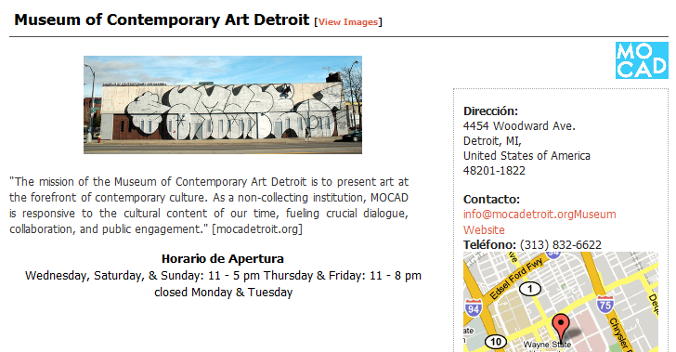
Contenido cultural y visualización
Museos
Geolocalizable.
Posible administración por institución.
Etiquetado.
Posibilidad de Escaparate:
Vista Personalizable.
Administración por Institución.
Galerías Asociadas.
Grupo Asociado (Blog, Páginas, Galerías,…).
Asociado a Dominio propio.

Slide 5
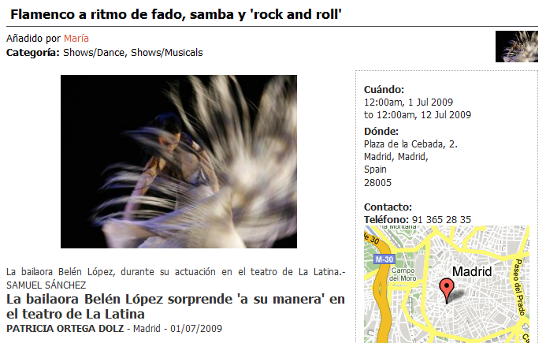
Contenido cultural y visualización
Eventos
Geolocalizable.
Clasificación Jerárquica.
Etiquetado.

Slide 6
Fomentando una Red Social
La Estructura de Red Social:
Semi-abierto.
Participativo.
Redes de cvltvratis.
Herramientas sociales:
Comunicación: mensajería instantánea, grupos
Expresión: blogs, fotos
Información: noticias, información personal

Slide 7
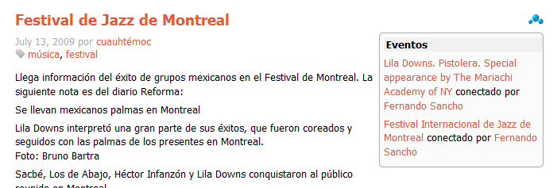
Conectando el Contenido
Posibilidad de crear conexiones entre cualesquiera dos contenidos del sistema:
¿Sitio con Museo?
¿Blog con Tema?
¿Evento con Blog?
…

Slide 8
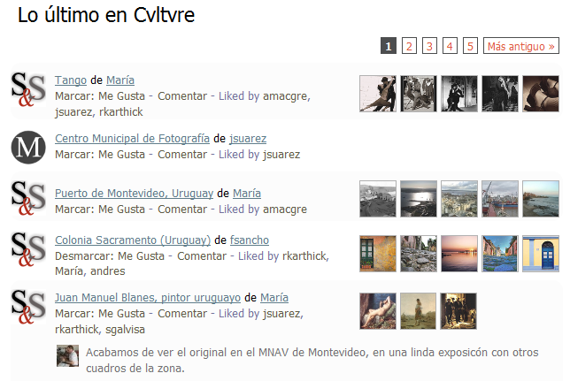
Recomendando el Contenido: la Comunidad
Posibilidad de añadir comentarios a cualquier contenido del sistema.
Sistema de recomendaciones por medio de un sistema de Marcas “Me gusta”.
Muestra de las últimas recomendaciones de la comunidad.

Slide 9
Generando una comunidad creativa
Grupos de interés
Creadores.
Académicos e intelectuales.
Estudiantes y profesores.
Gestores culturales.
Gestores e industrias de turismo.
Gestores de información cultural.
Turistas culturales.

Slide 10
Contextos culturales
Contenido cultural reactivado y reutilizado
Para disfrutar del arte
Para discutir de un libro
Para compartir una idea
Para tener una guía de una ciudad
Para mostrar el patrimonio
Para activar el fondo de un museo
Notes:
La comunidad reactiva la información y la jerarquiza

Slide 11
Herramientas específicas
Para celulares.
Para crear clases en línea.
Galerías de exhibiciones para artistas.
Escaparates para museos.
Gestor de rutas culturales.
Gestor de información cultural y turística.

